Slide 1
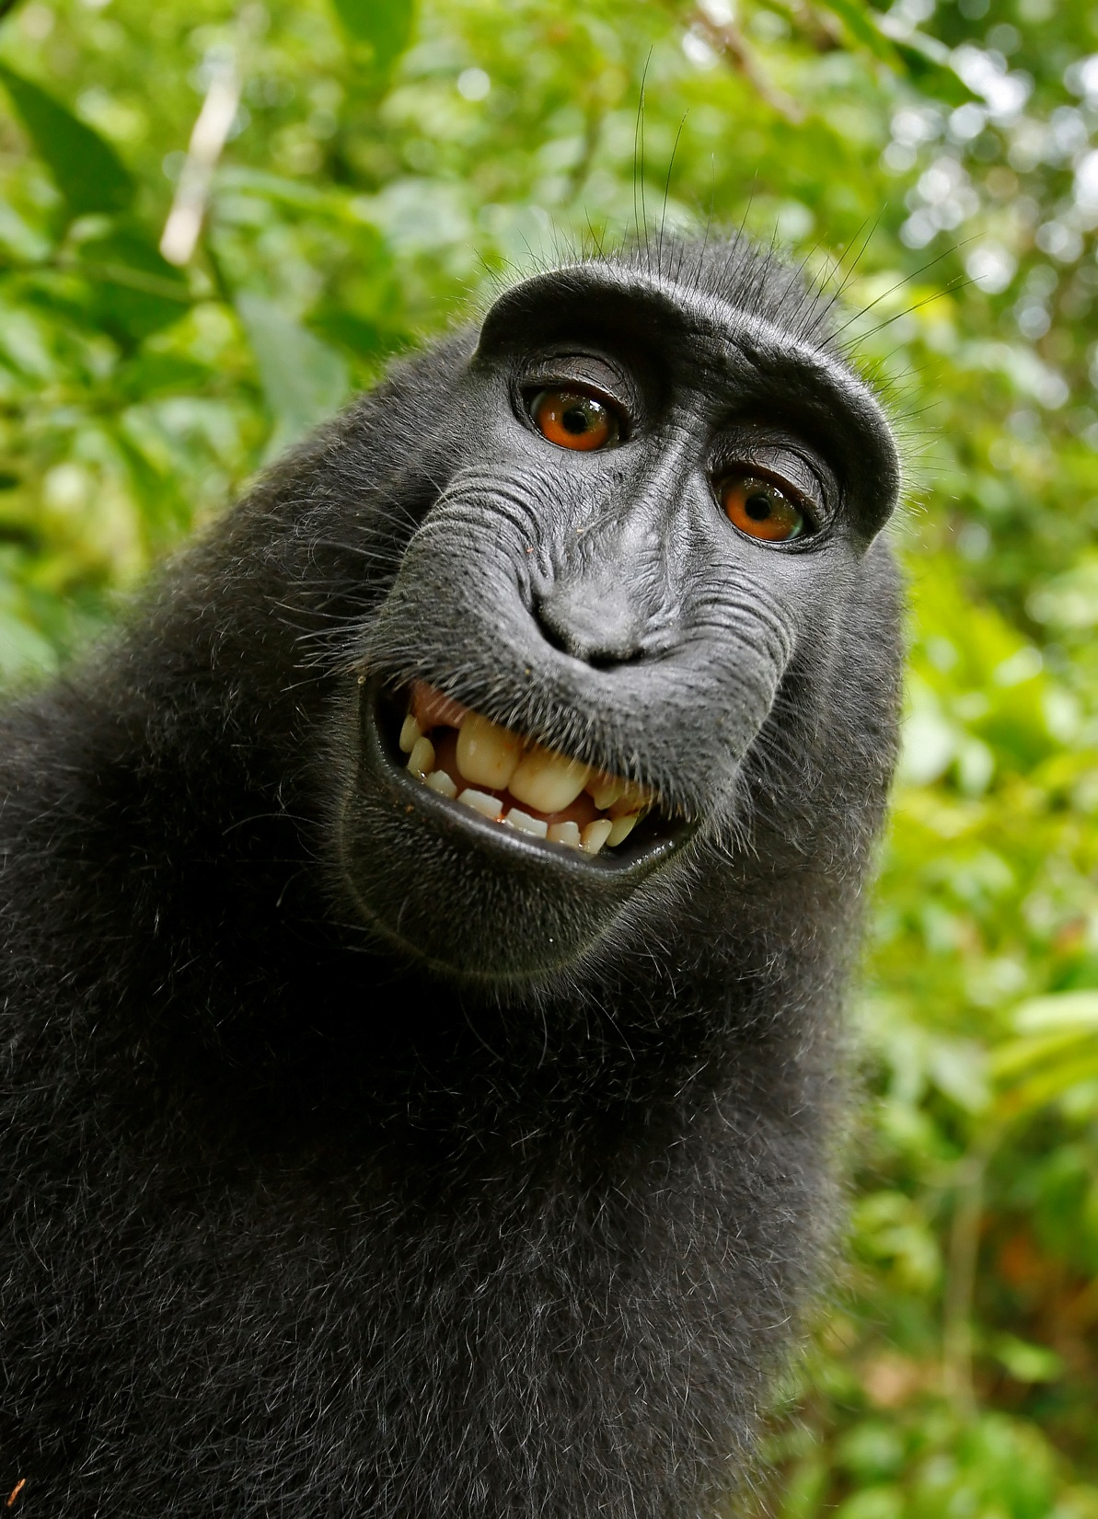
Autorské právo a umělá inteligence
Rudolf Leška
⇐ Naruto v Slater, No. 16-15469 (9th Cir. 2018)
Notes:
vlastní duševní výtvor autora (SDEU), který je odrazem jeho osobnosti x statistická jedinečnost
Hypnóza – spánek – drogy ?
Je to tvůrčí činnost?

Slide 2
Záměrnost, uvědomělost, aleatorika
Matt Mullican. Performance: Under Hypnosis. The Kitchen, New York, 1982. © Paula Court
Notes:
vlastní duševní výtvor autora (SDEU), který je odrazem jeho osobnosti x statistická jedinečnost
Hypnóza – spánek – drogy ?
Je to tvůrčí činnost?

Slide 3
Dílo vytvořené za pomoci počítače (počítač jako nástroj)
UK Copyright, Designs and Patents Act 1988:
In the case of a literary, dramatic, musical or artistic work which is computer-generated, the author shall be taken to be the person by whom the arrangements necessary for the creation of the work are undertaken.
Evgeny Parfenov: Lion.
www.behance.net/evgenyparfenov

Slide 4
Matematická funkce jako dílo?
Zdeněk Sýkora: Linie č. 24. Poslední soud (1983-1984). 300 x 300 cm, olej na plátně.
Centre Pompidou.
Foto: archiv Zdeňka a Lenky Sýkorových
Notes:
Myšlenka, matematický graf, funkce, ani algoritmus nejsou chráněny AP
barevnost, počet linií, formát se stanoví předem
Generování náhodných čísel počítačem
Počítač tak určí barvu, délku, směr a velikost jednotlivých linií
Ale – autor to namaluje

Slide 5
Notes:
Rekonstrukce animace ze 70. let Vznik linie
Animace bioport.cz, hudba Emil Viklický.

Slide 6
Autorství? Acohs Pty Ltd v Ucorp Pty Ltd [2012] FCAFC 16 (2 March 2012)
Acoh vlastnil databázi, z níž bylo možné automatizovaně sestavit (v proprietárním systému Acoh) předpisy vyžadovaný bezpečnostní list obsahující informace o nebezpečných vlastnostech chemických látek a výrobků
Ucorp poskytoval také klientům tyto bezpečnostní listy - byl žalován pro kopírování bezpečnostních listů Acoh
Žaloba zamítnuta – zdrojový kód je chráněn, ale ne „literární dílo“, které bylo vytvořeno strojově počítačem
Co právo pořizovatele databáze v EU?

Slide 7
Počítačem autonomně generované výtvory
AI jako autor?
Ale – může se stát součástí chráněného vyjádření
Musí být majitel AI povinen zveřejnit skutečnost „autorství“ (klamavost?)
potřebujeme AP pro AI díla, abychom zachovali poptávku po autorské tvorbě? zachování umělé vzácnosti? bude mít developer motivaci investovat do technologie?
AI jako výkonný umělec?
Kdo vlastní práva k zvukovému a zvukově obrazovému záznamu vytvořenému AI?
fyzická nebo právnická osoba, která na svou odpovědnost poprvé zaznamená zvuky výkonu výkonného umělce či jiné zvuky, nebo jejich vyjádření, nebo pro kterou tak z jejího podnětu učiní jiná osoba.
Zvláštní právo k databázi, jehož nositelem je fyzická nebo právnická osoba, která na svou odpovědnost pořídí databázi, nebo pro kterou tak z jejího podnětu učiní jiná osoba.

Slide 8
Učí se umělá inteligence na dílech autorů zadarmo?
Pořizování rozmnoženin chráněných autorských děl v procesu „učení se“ není pokryto žádnou ze stávajících výjimek v AZ
Vytváření rozsáhlých databází z autorského fondu lidstva
Problém překladů
Je legislativní řešení nutné? Např. zvláštní právo na odměnu místo výhradního majetkového práva?

